Slide 1


系统信息安全
2019/8/2

Slide 2
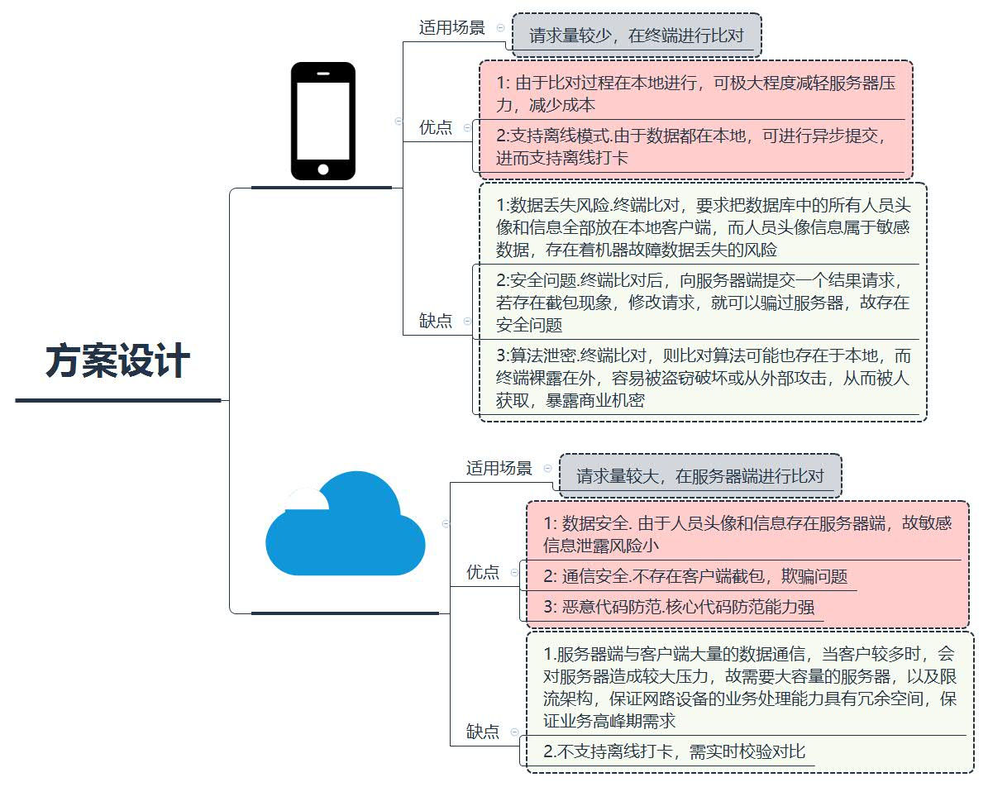
背景
Notes:
产品形态：智能终端+云端部署的形态

Slide 3
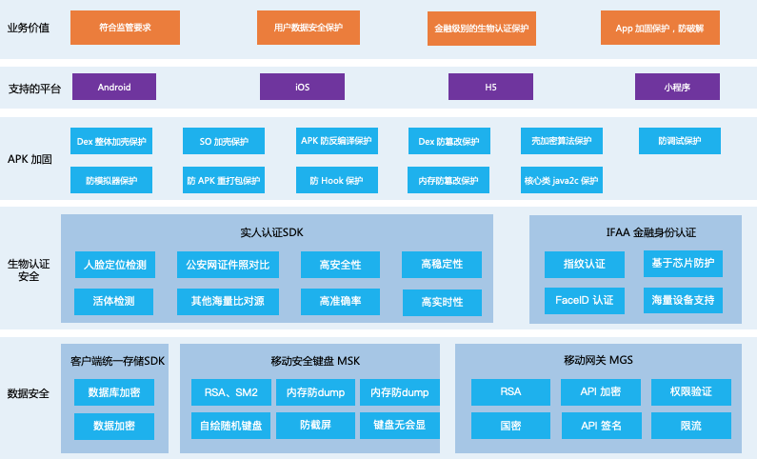
设备安全
Notes:
随着科技的进步，信息要素已是社会发展的决定性力量之一，信息安全是国家战略，是企业红线，也是客户信任的基石。主要针对信息技术类安全进行分享，根据保护侧重点的不同，

Slide 4
数据面临的问题
攻击途径包括：云平台、设备(硬件/系统级别)、软件(App)
服务器(云平台)
DDOS攻击
CC攻击
Web安全等
设备(硬件/系统)
Root权限：固件可信源
设备文件被copy
芯片漏洞，固件代码不严谨，通信接口
App(软件)
二次打包，反编译，被逆向
敏感信息被获取：源码、敏感信息存在代码、日志、抓包等
本地数据泄漏，文件/数据库内容未加密导致泄漏
Notes:
依据信息系统保护等级的不同，可以划分为四级，由上至下，安全保护能力逐渐增强，因此，针对第四级进行阐述

Slide 5
数据密码机制分类的各自特点和应用领域
分类 | 具体类型 | 技术特征 | 主要应用领域
对称密码机制 (单钥密码机制) | 流密码 | 利用种子密钥生成密钥流 | 链路实时加密等
 | 分组密码 | 输入与一组明文有关 | 网络包交换加密等
非对称密码机制 (公钥密码机制) | RSA公钥密码 | 基于大素数分解难题 | 加密、密钥管理和数字签名等
 | 离散对数公钥密码 | 基于有限域上的离散指数计算难题 | 加密、密钥管理和数字签名等
哈希函数 (散列函数) | MD5算法 | 单向散列算法 | 数据完整性校验、身份认证、消息指纹等
 | SHA-1算法 | 单向散列算法
新密码机制 | 量子密码 | 应用量子纠缠态效应 | 量子加密通信
 | 混沌密码 | 利用混沌系统对参数和初始值的敏感性 | 混沌保密通信
Notes:
对称加密：
流密码不按块加密明文数据，而是以1比特的流增量进行加密（即1比特明文一次加密成1比特密文）。分组密码将数据分组成预定大小的块，并且使用相应的密钥和加密算法（例如，128位明文被加密成128位密文）对每个块进行加密。

Slide 6

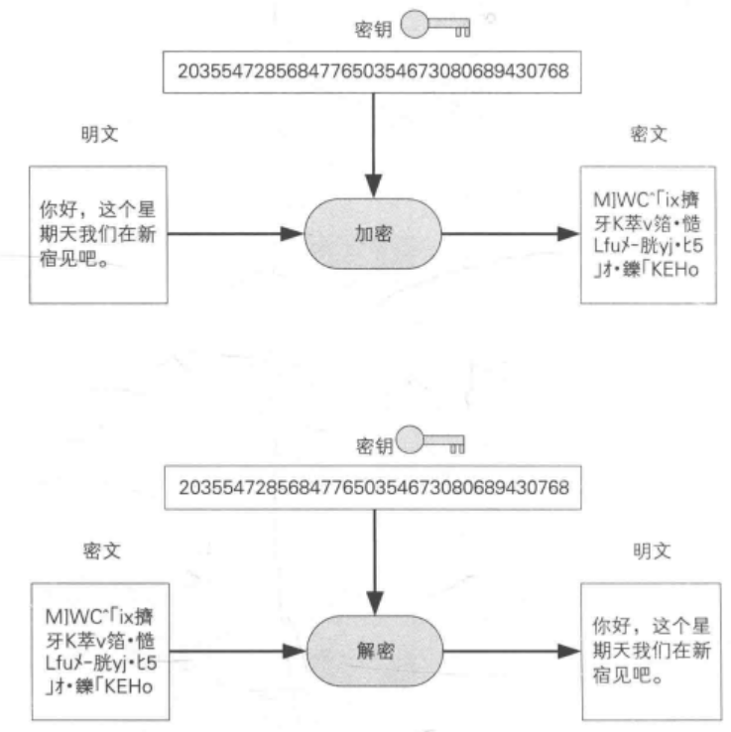
对称加密过程
一把钥匙，安全性低
运算速度快，需较少计算资源
DES算法➔AES算法
128位→256位
Notes:
对称加密算法运算速度快，并且需要较少的计算资源，但它的主要缺点是密钥的分发。因为在加密和解密信息时，使用相同的密钥，所以必须将该密钥分发给需要访问数据的人，这也随之带来了安全风险（如前所述）。
对称加密系统的安全性基于随机猜测相应密钥以破解它们的难度,使用普通计算机硬件破解128位的密钥至少需要花费数十亿年。加密密钥的位数越长，破解它就越难。 256位的密钥通常被认为是安全度极高的，并且理论上可抵抗量子计算机的暴力攻击。

Slide 7

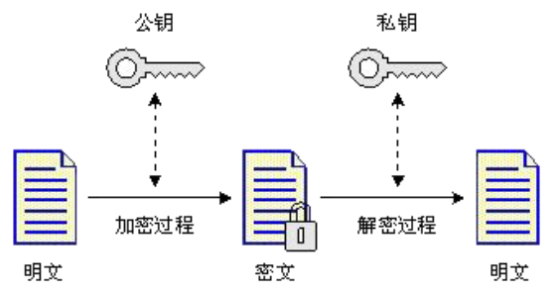
非对称加密过程
两把钥匙，安全性高
运算速度慢，需较多计算资源
RSA算法➔RSA2算法
1024位→2048位
解密基于大数因式分解成两个质数，位数越长越安全，1024位的RSA密钥基本安全，2048位密钥及其安全，银行和支付宝都采用这种加密算法。
Notes:
非对称加密使用公钥进行加密，私钥进行解密，来解决密钥分发的问题。然而，需要权衡的是，与对称加密相比，非对称加密系统运行得非常缓慢，并且由于它们的密钥长度非常长，因此需要更多的计算资源。

Slide 8
常用加密算法补充说明
名称 | 密匙长度 | 运算速度 | 安全性 | 资源消耗
DES | 56位 | 较快 | 低 | 中
3DES | 112位或168位 | 慢 | 中 | 高
AES | 128、192、256 | 快 | 高 | 低
RSA/RSA2 | RSA2强制2048以上 RSA建议2048以上 | 慢 | 高 | 高
ECC | -- | 快 | 高（取决于密匙的长度） | 低（计算量小，存储空间小，要求宽带低）
SHA-2 | -- | 慢 | 高（相对于MD5） | 低
MD5 | 128 | 快 | 中 | 低
Notes:
每一级的信息安全都要求从物理，。。。几个层面提出，公司昨天发的邮件，也是从这几个方面进行的说明

Slide 9
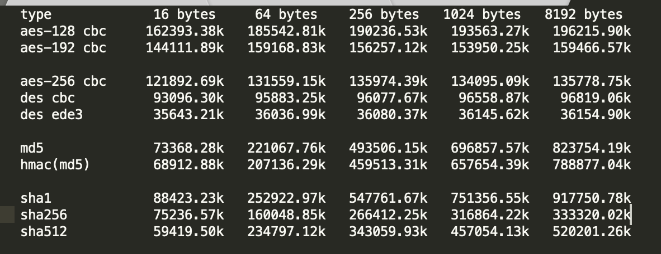
各算法的对比

Slide 10
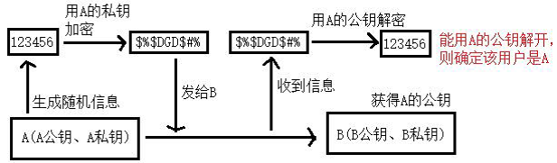
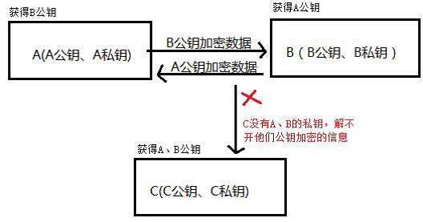
非对称加密用途
身份认证
陌生人通信
Notes:
身份认证：一条加密信息若能用A的公钥能解开，则该信息一定是用A的私钥加密的，则能确定该用户就是A
陌生人通信：A和B两个人互不认识，A把自己的公钥发给B，B也把自己的公钥发给A,则双方可以通过对方的公钥加密信息通信，C虽然也能得到A,B的公钥，但解不开密文。

Slide 11
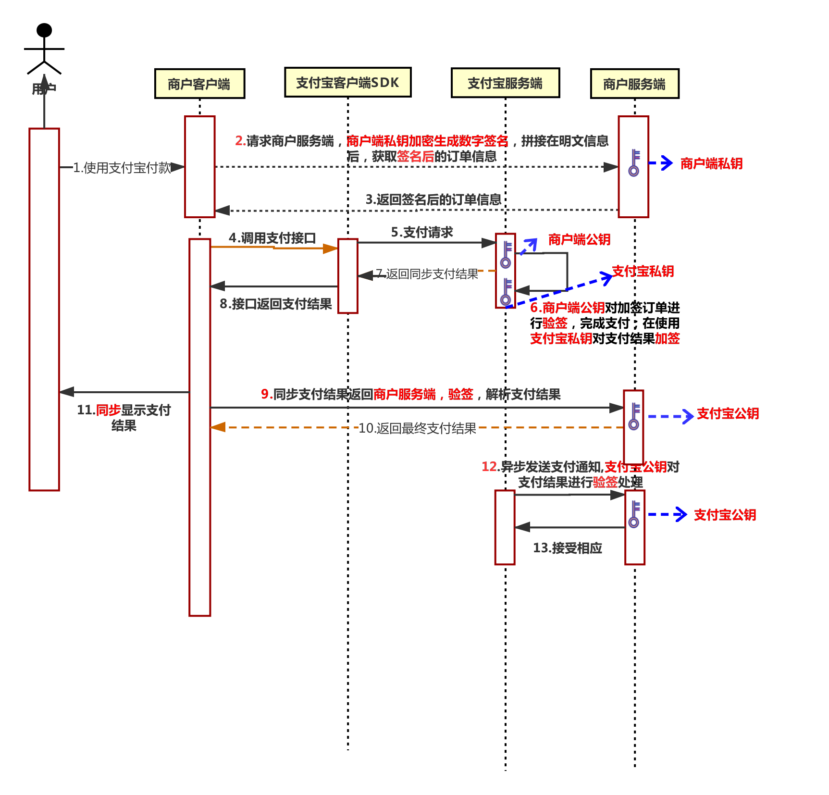
第三方支付渠道-支付宝的加密过程
Notes:
商户端私钥：
由我们自己生成的RSA私钥（必须与商户端公钥是一对），生成后要保存在服务端，绝对不能保存在客户端，也绝对不能从服务端下发
用来对订单信息进行加签，加签过程一定要在服务端完成，绝对不能在客户端做加签工作，客户端只负责用加签后的订单信息调起支付宝来支付
商户端公钥：
由我们自己生成的RSA公钥（必须与商户端私钥是一对），生成后需要填写在支付宝开放平台
用来给支付宝服务端验签经过我们加签后的订单信息，以确保订单信息确实是我们商户端发给支付宝的，并且确保订单信息在传输过程中未被篡改（下面会举例子）
支付宝私钥：
这个和我们就没关系了，支付宝私钥是人家自己生成的，他们自己保存的
用来对支付结果进行加签
支付宝公钥：
支付宝公钥和支付宝私钥是一对，也是支付宝生成的，当我们把商户端公钥填写在支付宝开放平台后，平台就会给我们生成一个支付宝公钥，我们可以复制下来保存在服务端，同样不要保存在客户端，并且不要下发，避免被反编译或截获，而被篡改支付结果
用来让服务端对支付宝服务端返给我们的同步或异步支付结果进行验签，以确保支付结果确实是由支付宝服务端返给我们服务端的，而且没有被篡改，对支付结果的验签工作也一定要在服务端完成，绝对不能在客户端验签，因为支付宝公钥一旦存储在客户端用来验签，那就可能被反编译，这样就谁都可以验签支付结果并篡改了
（12）对支付结果验签的简单演示
假设我们服务端收到了来自支付宝服务端的支付结果，即：支付结果+数字签名。
那么我们服务端就会对支付结果进行验签，怎么个验法呢？
首先，服务端会把数字签名截取下来，用支付宝公钥把数字签名给它解密，如果能解密就可以确定确实是支付宝发给我们服务端的支付结果，如果解不了就说明不是支付宝发给我们的支付结果，该报警就报警；
然后，如果解密成功了，服务端还需要把解密后得到的明文支付结果和支付结果来做个对比，如果一样则说明是支付结果没被篡改过，如果不一样则说明支付结果中途被人篡改了，可以打110了。

Slide 12
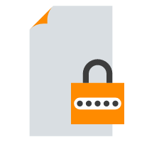

支付宝支付过程
订单信息加签
商户端： + 商户端私钥加密=
支付宝： + 商户端公钥解密=
RAS2非对称加密+RAS数字签名
传输
Notes:
首先，支付宝开放平台说明：当我们采用RSA（1024位密钥）来加密的时候，支付宝分配给所有商户的支付宝公钥都是一样的，即支付宝针对那么多的商户只负责维护一对支付宝公私钥；而当我们采RSA2（2048位密钥）来加密的时候，支付宝会分配给每个商户单独的一个支付宝公钥，即支付宝为每一个的商户单独的维护一对独立的支付宝公私钥，当然一个商户下的多个App的支付宝公钥是一样的。RSA是早就支持的，RSA2是最近才支持的。
而这个过程中的采用RSA加密，支付宝公钥很容易被截获，会造成破坏者恶意模拟商户发起支付请求而给商户造成损失，因此，需要使用数字签名来进行验证请求是否是商户发出。
因此，使用支付宝SDK确保交易安全注重的其实不是订单信息是否加密传输，而是如何确保商户端和支付宝能够互相确认身份（形成数字签名才是加密的真正目的，而不是加密传输)
可以看出数字签名的目的：
一、用来互相验证接收方和发送方的身份；
二、在验证身份的基础上再验证一下传递的数据是否被篡改过。因此使用数字签名可以用来达到数据的明文传输。

Slide 13
支付宝支付过程
支付结果验签
支付宝： + 支付宝私钥加密 =
商户端： + 支付宝公钥解密 =
RAS2非对称加密+RAS数字签名
传输

Slide 14
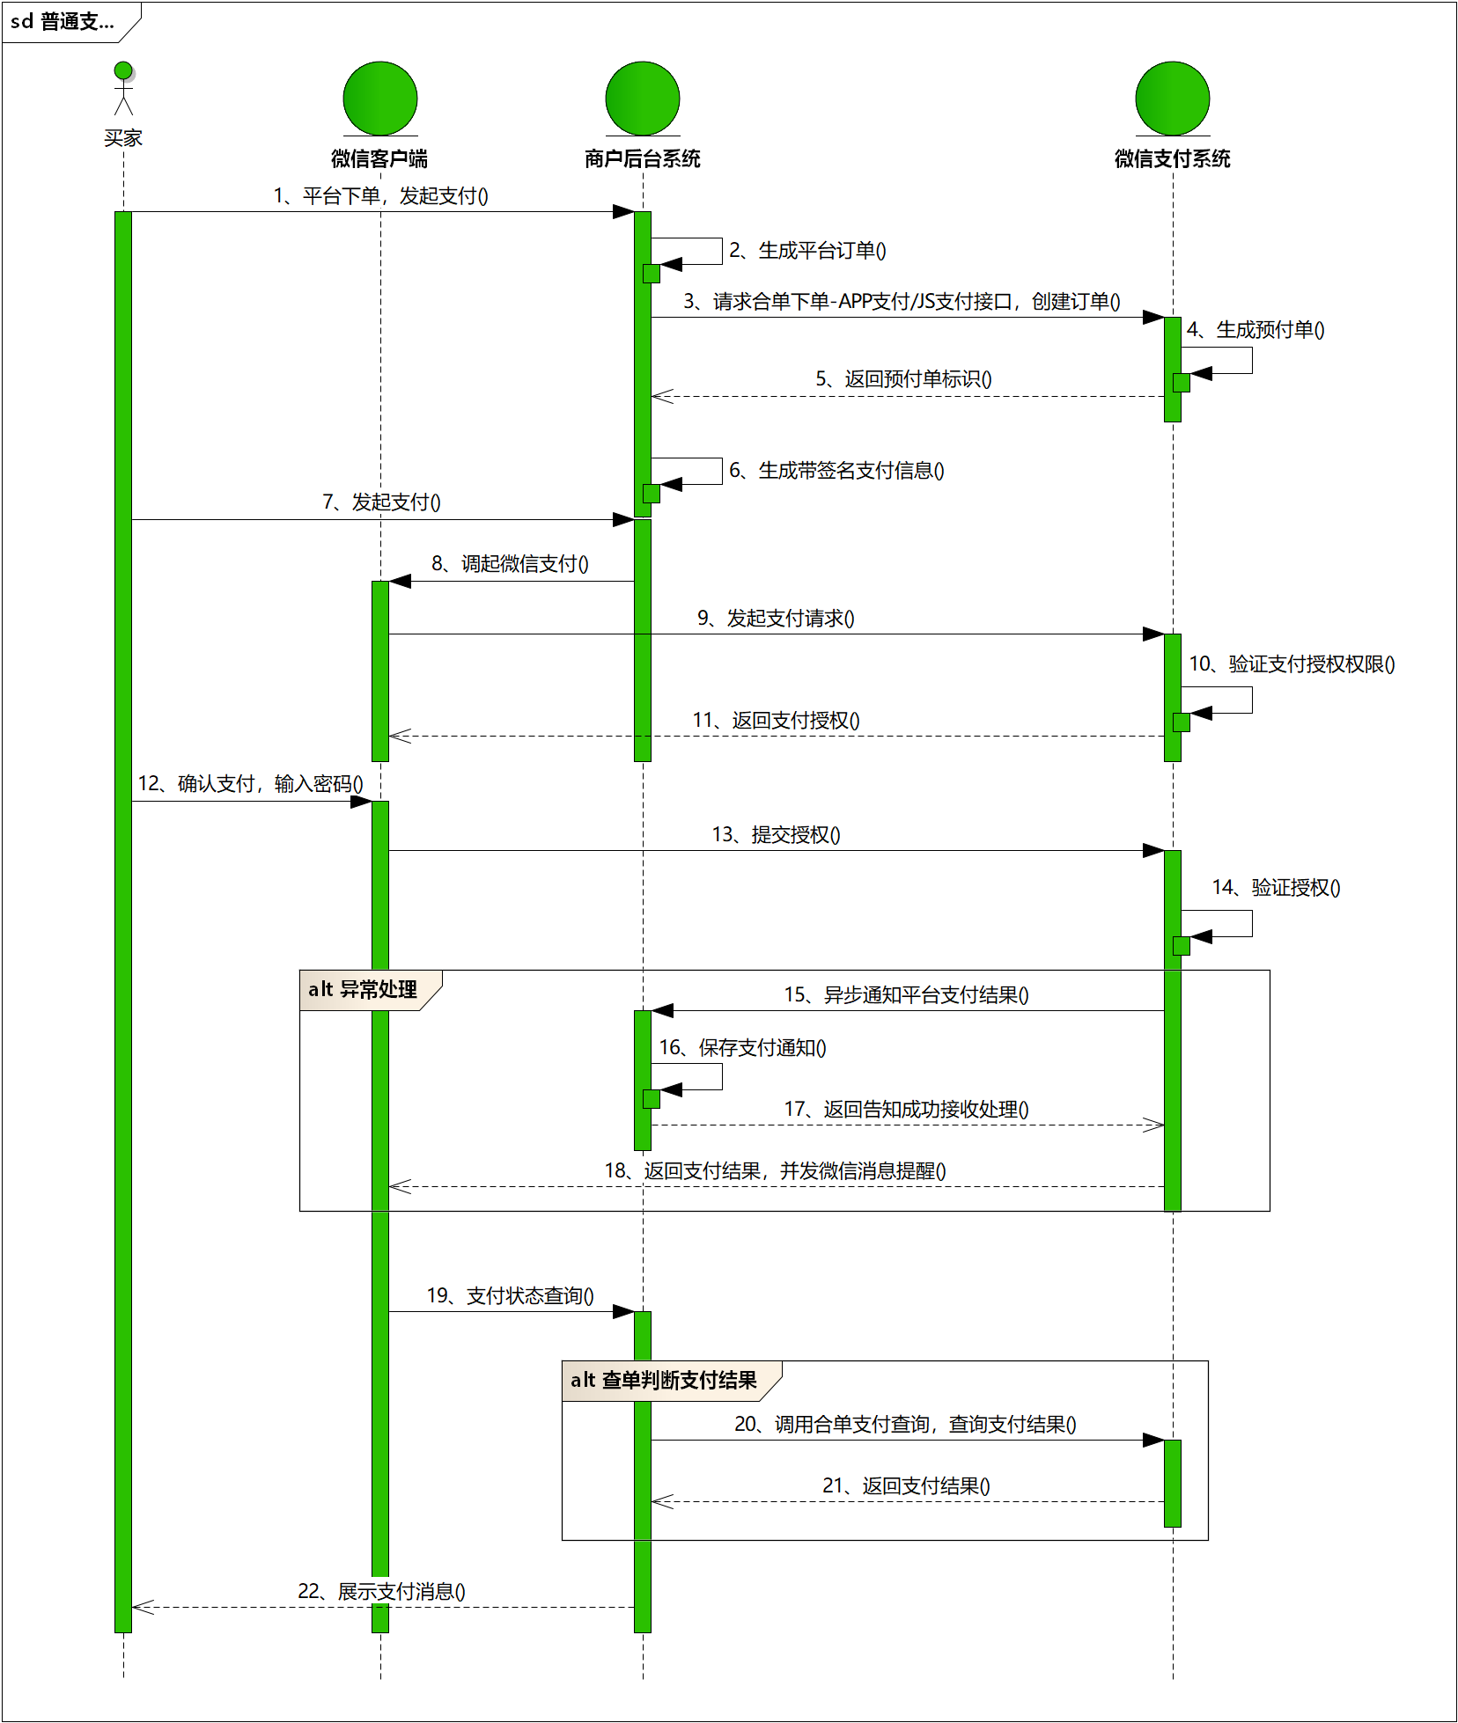
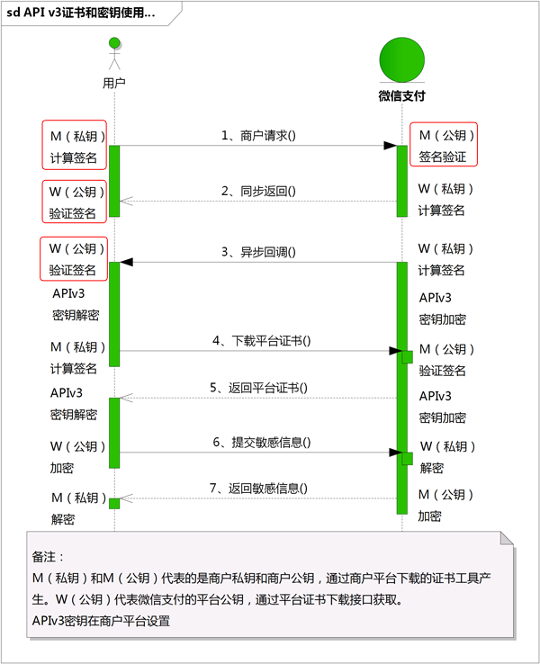
微信支付流程及加密流程

Slide 15

微信支付过程
商户端服务器加签：明文订单信息+MD5/HMAC-SHA256数字签名加密=加密订单信息
微信服务器验签： 加密订单信息+MD5/HMAC-SHA256数字签名解密=明文订单信息
对称加密+MD5/HMAC-SHA256数字签名
传输
Notes:
可见，这里通过MD5加密也达到了加签验签的效果，验签的关键参数就是该应用的Api密钥，这个东西是在我们申请微信支付功能的时候，在平台上自己填写的一个32为的字符串，因此只有我们商户端和微信两者知道的，这样就用一个Api密钥达到了类似支付宝验签那样公钥私钥的效果。

Slide 16
二者异同
 | 支付宝 | 微信
数字签名的加密算法 | RSA2 | MD5
服务器返回信息 | 返回给我们调起支付宝支付的orderString | 需要将返回信息拼一个请求体来调起微信支付
传输方式 | HTTPS传输 | HTTPS传输
提交方式 | POST请求 | POST请求
签名要求 | 接受和发送数据均需要校验签名 | 接受和发送数据均需要校验签名

Slide 17
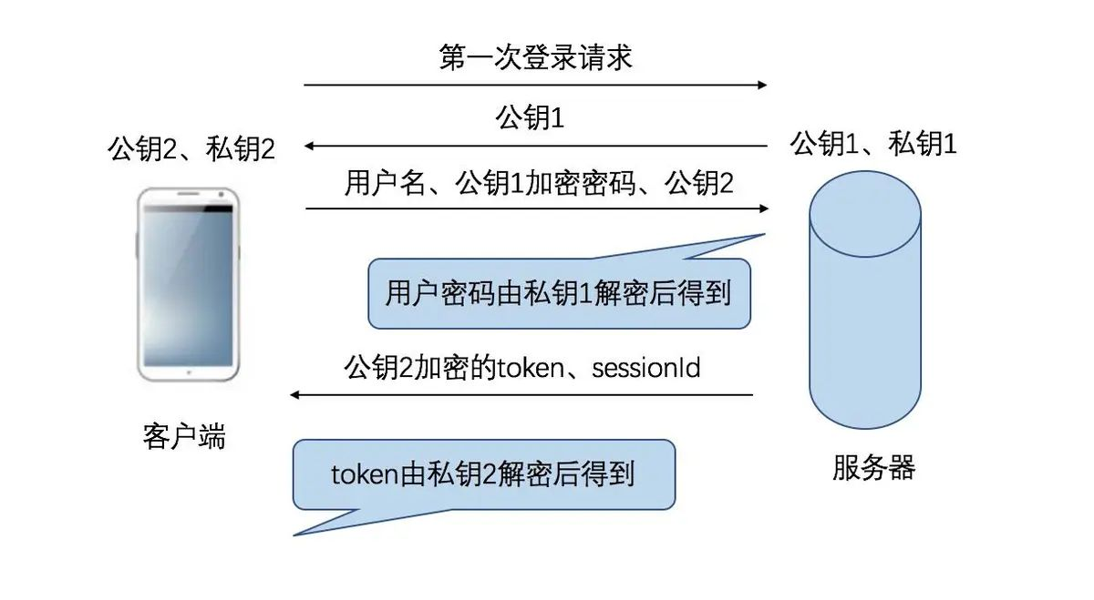
登录流程

Slide 18
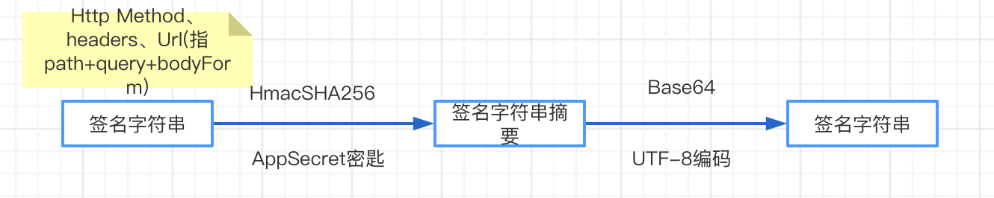
HTTP/HTTPS过程中数据安全及完整性校验
海康网络请求
签名字符串
HMAC-SHA256+Base64
签名字符串
作为Header的MD5
Client Request
Server
来自request

Slide 19
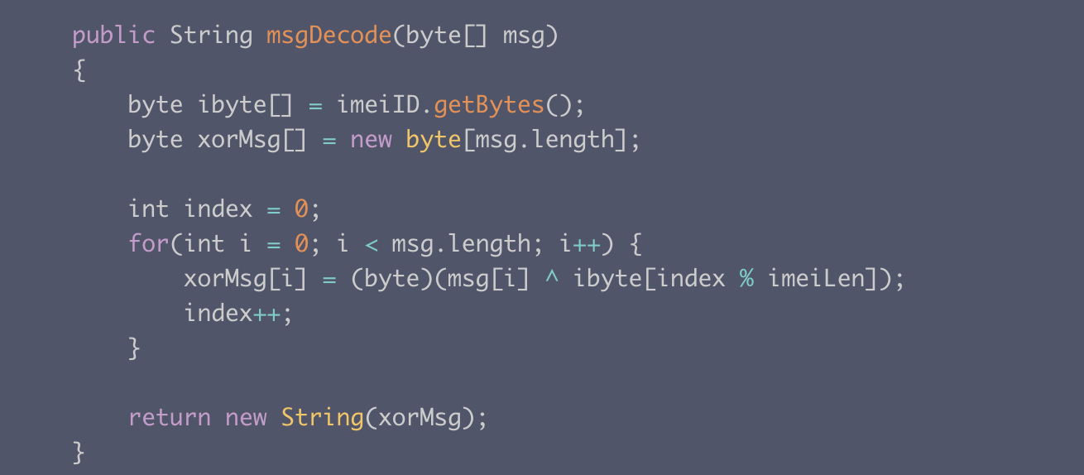
设备本地数据安全
本地数据库加密方案：
数据库文件混淆(uin+imei => MD5作为文件名)；
数据库本身加密：微信：imei + uin账号唯一标示 => MD5 取前7位；
数据库内容加密：QQ:每个会话都是根据sessionID取MD5，然后创建聊天会话的表，根据手机IMEI循环逐位异或来加密聊天的内容（每个会话都是一张表）
聊天内容imei循环异或加密
imei + uin => MD5 取7位
SessionID001 => MD5 => table001
SessionID001 => MD5 => table001
……
SessionID-N => MD5 => table-N
微信
数据库不加密
QQ

Slide 20
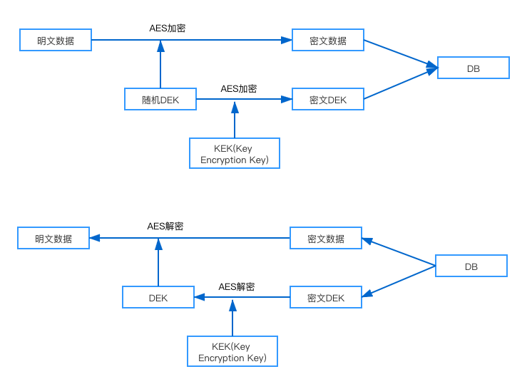
设备本地数据安全
无论是对数据库加密还是内容加密，都会存在Key保存的问题
两种方案： 1、动态约定密码/密匙统一加密(qq/weixin)
2、对每一项都动态生成密匙，然后统一由KMS(Key Management System)管理

Slide 21
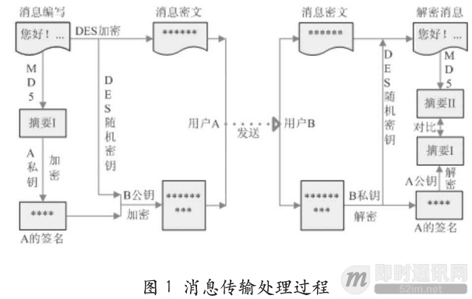
设备本地数据安全
很多时候，一种加密方式并不能处理复杂的场景，如图，对IM应用，消息传输过程用到RAS、MD5、DES等加密

Slide 22
设备本地数据安全
可能需要加密的数据：
口令(token)、密匙
Cookie
用户信息(手机、姓名、地址、银行卡号等)、隐私
设备运行需要的信息，如feature、picture等。

Slide 23
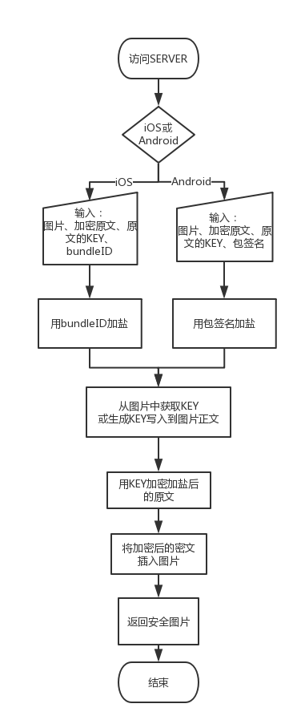
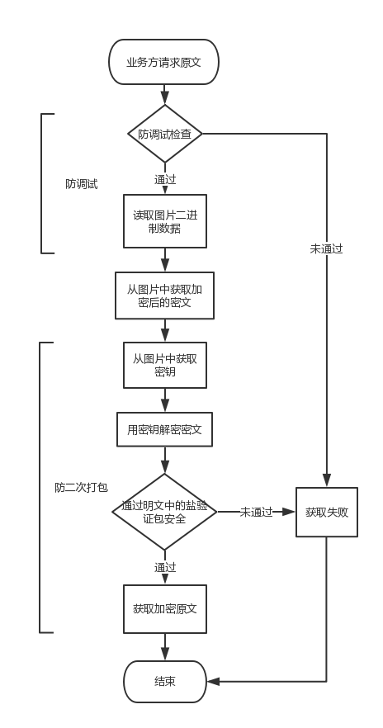
设备本地数据安全
有些本地文件也需要加密，比如个人信息头像
有赞图片安全获取
有赞消费安全图片

Slide 24
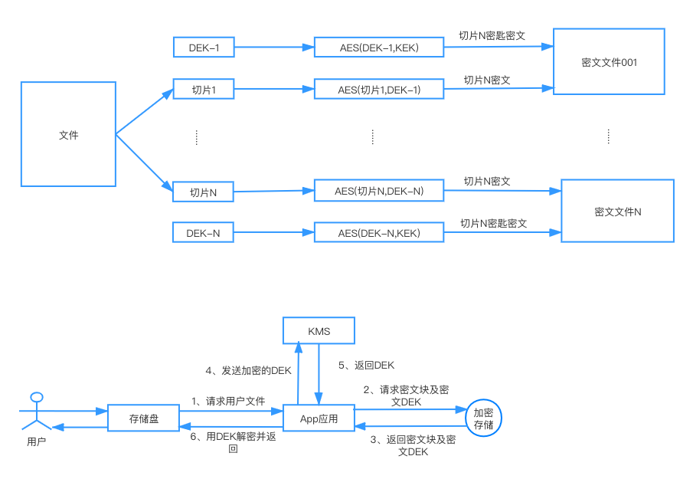
设备本地数据安全
其他文件的处理方案

Slide 25
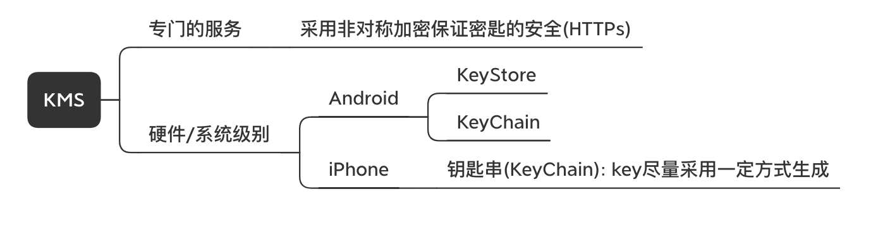
设备本地数据安全
关于KMS

Slide 26
App安全
代码层面：
尽量在应用内存储（有沙盒机制），并使用加密方式存文件（Android 有EncryptedFile）
谨慎对待共享数据，Android尽量少使用全局变量以及通知
需要存在外部的信息需用专用目录，使用时检查数据有效性、完整性。
多用由硬件提供的加密算法
数字签名和密匙保护，敏感数据不能直接存储
Android的Intent权限很大，谨慎使用(https://developer.android.com/topic/security/best-practices?hl=zh-cn)
谨慎使用会泄漏的控件(iOS 中的UIWebView，容易被攻击)
谨慎打印日志，日志中不该打印敏感信息
脱敏展示敏感数据(姓名、地址、银行卡、证件号、手机号等)
应用层面：
硬件沙盒机制
Apk/IPA包加固
代码混淆
日志清理
发布前进行安全检查

Slide 27
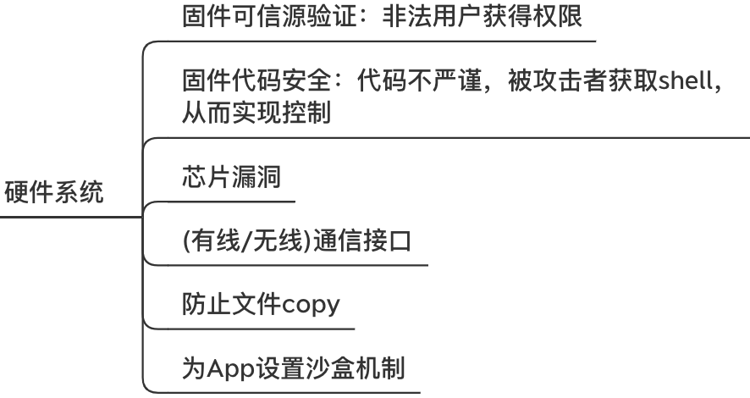
硬件
设置生物识别锁，或者密码锁
增加权限管理等。。。

Slide 28
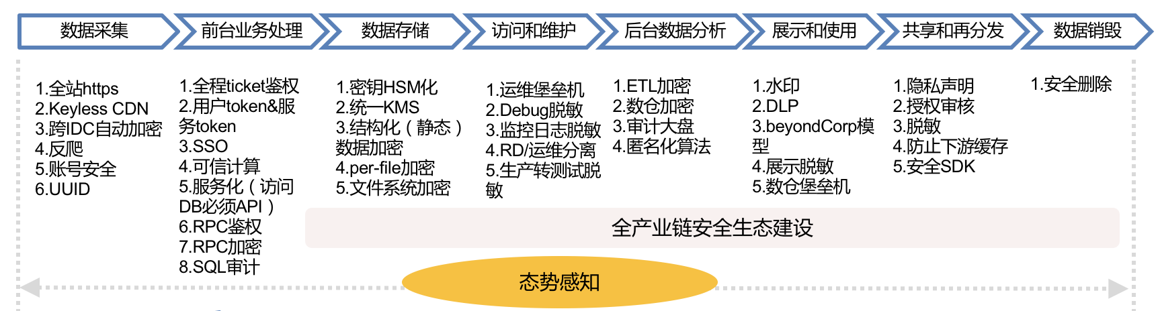
来自互联网里的一张图片
在互联网和新兴技术高速发展的今天，数据信息充斥在各行各业中，并发挥着重要的作用。
无论是toB、toC、toG的各个业务场景来看，数据安全(Data Security)在新兴技术日新月异的数据时代变得越来越重要
数据安全，轻则损失名誉，重则倒闭。数据安全是企业走的更远更高层次的基础

Slide 29

物理安全
安全第一，预防为主
网络安全:
网络拓扑架构设计、入侵防范、恶意代码防范
主机安全:
信息传输、入侵防范、恶意代码防范
应用安全:
访问控制、可信路径、通信完整性、通信保密性
数据安全:
完整性、保密性、备份和恢复

Slide 30
Thanks

